Slide 1

Usabilidad Web

Slide 2
Indice
Concepto
Directrices y consejos de la usabilidad
Beneficios y consejos de la usabilidad
SEO, posicionamiento en motores de búsqueda

Slide 3
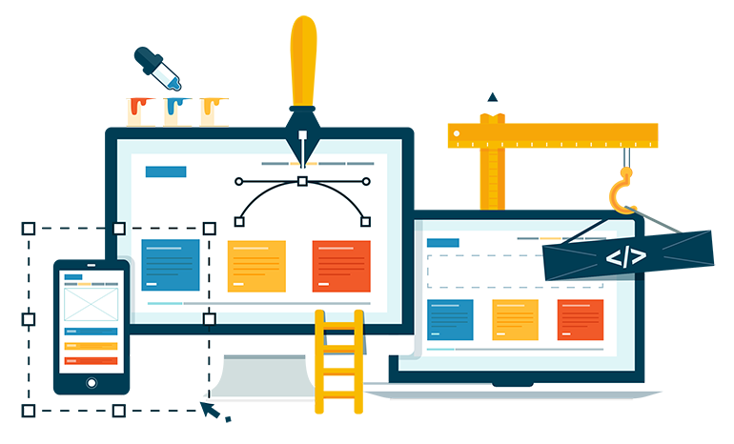
Concepto
La usabilidad web se refiere al grado de facilidad para acceder y navegar por una página de forma sencilla e intuitiva.
Tres factores principales:
Eficiencia.
Eficacia.
Satisfacción

Slide 4

Aspectos de la usabilidad:
Facilidad de aprendizaje.
Facilidad de uso.
Flexibilidad.
Robustez.
En informática la usabilidad está íntimamente relacionada con la accesibilidad.

Slide 5
Directrices y consejos de la usabilidad
Estructura jerárquica de enlaces claros y coherentes.
Evaluar la estructura de los documentos HTML.
Optimizar el contenido
Mejorar los títulos individuales de cada página.
Corregir enlaces rotos.
Utilización de esquemas URL amigables.
Utilización de dominios fáciles de posicionar.
Establecer vínculos externos hacia el sitio.
Modificar la estructura del sitio para disminuir el "porcentaje de rebote"

Slide 6

Beneficios y consejos de la usabilidad
Disminución de los costes de producción y uso.
Reducción de los costes de soporte y mantenimiento.
Reducción de los costes de aprendizaje.
Aumento en las ventas.
Menor soporte al cliente.
Usuarios más satisfechos.
Fidelidad en los usuarios.

Slide 7

SEO, posicionamiento en motores de búsqueda
El SEO (Search Engine Optimization) es la optimización que debe aplicarse a un sitio web , para garantizar su aparición en los primeros lugares de las páginas de resultados, en los motores de búsqueda.

Slide 8
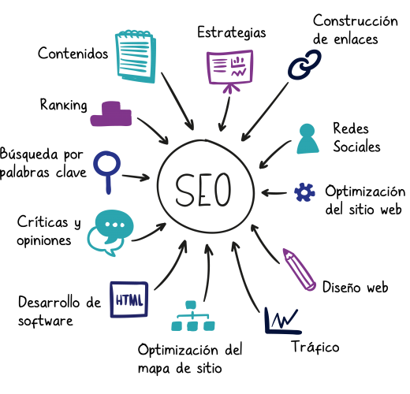

Slide 9

Mejora del posicionamiento en buscadores
Crear contenido de calidad.
Elegir un buen hosting.
Optimiza las imágenes de tu sitio web.
Haz un buen uso de las keywords.
Utiliza una buena herramienta SEO.

